Slide 1
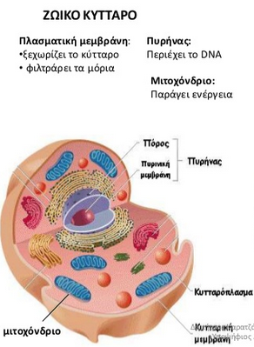
Κύτταρα
Αφού το κύτταρο είναι ζωντανός οργανισμός, εμφανίζει όλα τα χαρακτηριστικά της ζωής.
Δηλαδή το κάθε κύτταρο θέλει… να φάει, να αναπνεύσει, να αναπαραχθεί, να απομακρύνει τις άχρηστες ουσίες από μέσα του…

Slide 2
Κύτταρα
Το οξυγόνο, η τροφή, και άλλες χρήσιμες ουσίες που είναι απαραίτητες για την επιβίωση του κυττάρου, μεταφέρονται στο κάθε κύτταρο ενός πολυκύτταρου ζωικού οργανισμού ( ζώο, όχι φυτό) από το αίμα.

Slide 3
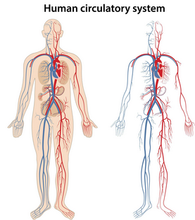
κυκλοφορικό σύστημα
Το κυκλοφορικό σύστημα αποτελείται από:
την καρδιά
τα αιμοφόρα αγγεία ( αρτηρίες, φλέβες, τριχοειδή)
κυκλοφορικό σύστημα
αίμα ( περιέχει πλάσμα και κύτταρα)
Εξηγώ τη συνέχεια …

Slide 5
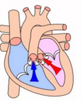
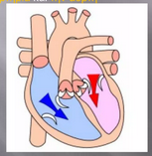
Η ανθρώπινη καρδιά αποτελείται από 4 κοιλότητες:
2 κόλπους
και 2 κοιλιές
Αριστερός κόλπος
δεξιός κόλπος
Αριστερή κοιλία
Δεξιά κοιλία

Slide 6
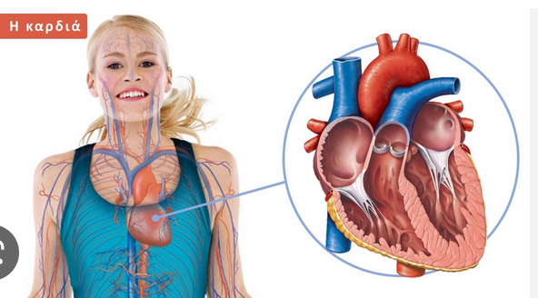
Η ανθρώπινη καρδιά αποτελείται από 4 κοιλότητες:
δύο κόλπους
και δύο κοιλιές
δεξιός κόλπος
Αριστερός κόλπος
Αριστερή κοιλία
Δεξιά κοιλία

Slide 7
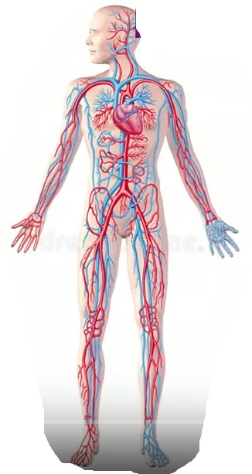
καρδιά
Φλέβες (είναι τα μπλε σωληνάκια)
Αρτηρίες (είναι τα κόκκινα σωληνάκια)
Προσοχή ! Στη πραγματικότητα οι φλέβες δεν έχουν μπλε χρώμα

Slide 8
*** ελαστικό είναι ένα σώμα που αν το πιέσω και το παραμορφώσω, τότε αυτό αν σταματήσω να το πιέζω, θα ξαναγίνει όπως ήταν πριν το πιέσω και το παραμορφώσω
αρχικό σχήμα ελατηρίου
Παράδειγμα: σε ένα ελατήριο μπορώ να ασκήσω κάποια δύναμη και να το τεντώσω (να το παραμορφώσω). Όταν όμως σταματήσω να του ασκώ δύναμη, τότε αυτό θα πάρει πάλι το σχήμα που είχε πριν του ασκήσω δύναμη.
Άρα το ελατήριο είναι ελαστικό.
Σχήμα ελατηρίου αφού το έχω τεντώσει.

Slide 9
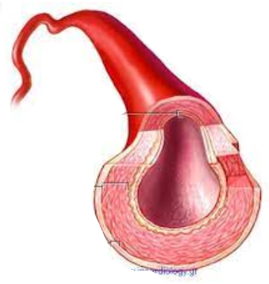
αρτηρία
Τοιχώματα αρτηριών : είναι παχιά και
ελαστικά τοιχώματα***
Αρτηρίες (είναι τα κόκκινα σωληνάκια)
***Οι αρτηρίες έχουν ελαστικά τοιχώματα, δηλαδή αν ασκήσω κάποια δύναμη στα τοιχώματα και παραμορφωθούν, τότε αν σταματήσω να ασκώ δύναμη τα τοιχώματα των αρτηριών, θα πάρουν πάλι το σχήμα που είχαν.
Προσοχή!!! Αν ασκήσω μεγάλη δύναμη τότε οι αρτηρίες θα παραμορφωθούν.

Slide 10
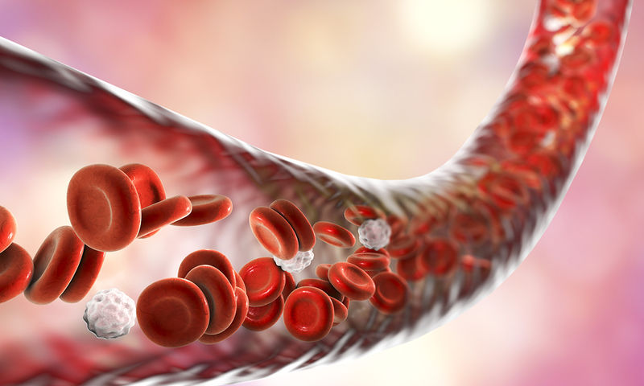
Οι αρτηρίες μεταφέρουν το αίμα από την καρδιά σε όλα τα σημεία του σώματος
Στην εικόνα φαίνεται αρτηρία και το αίμα που υπάρχει μέσα στην αρτηρία, και «κουβαλάει» οξυγόνο
Οι αρτηρίες έχουν παχιά και ελαστικά τοιχώματα
Οι αρτηρίες έχουν διάμετρο μικρότερη (είναι πιο στενές) από αυτή των φλεβών αλλά είναι περισσότερο ελαστικές από τις φλέβες
Οι αρτηρίες περιέχουν αίμα πλούσιο σε οξυγόνο.

Slide 11
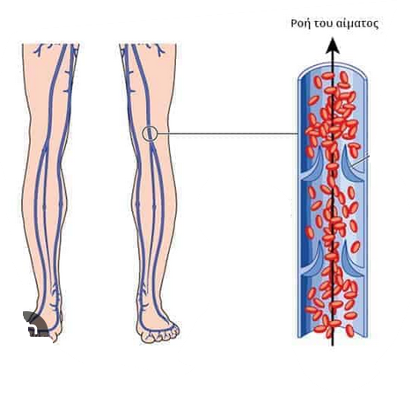
βαλβίδα
Φλέβα που περιέχει αίμα
Φλέβες (είναι τα μπλε σωληνάκια)
Οι περισσότερες φλέβες περιέ χουν βαλβίδες, έτσι ώστε το αίμα να κινείτε προς μια κατεύθυνση μέσα στη φλέβα…..

Slide 12
Οι φλέβες μεταφέρουν το αίμα από όλα τα σημεία του σώματος στη καρδία
Οι φλέβες έχουν λεπτότερα τοιχώματα από τις αρτηρίες .
Οι φλέβες περιέχουν περισσότερο διοξείδιο του άνθρακα, και πολύ λιγότερο οξυγόνο
βαλβίδα
Οι περισσότερες φλέβες περιέχουν βαλβίδες
Φλέβα που περιέχει αίμα

Slide 13
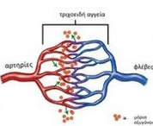
Τριχοειδή αγγεία
αρτηρίες
φλέβες
Τα τριχοειδή αγγεία έχουν λεπτά τοιχώματα. Και είναι πολύ μικρότερα από φλέβες και αρτηρίες
Μέσα από τα τοιχώματα των τριχοειδών αγγείων, μεταφέρονται ουσίες (π.χ οξυγόνο, τροφή κ.α. )από το αγγείο στο κύτταρα.
Αλλά και από το κύτταρο μεταφέρονται ουσίες (διοξείδιο του άνθρακα, άχρηστες ουσίες που βγάζει το κύτταρο κ.α.) στα τριχοειδή αγγεία

Slide 14
Τα αιμοφόρα αγγεία που μεταφέρουν αίμα είναι:
φλέβες
τριχοειδή αγγεία
αρτηρίες

